Slide 1
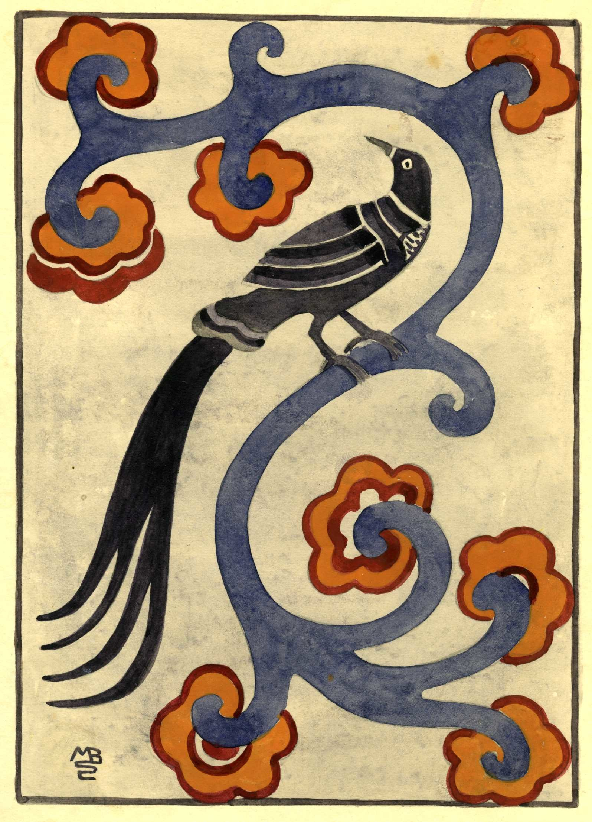
MUSIT
Økonomimodellene – alternativ 2 og alternativ 5
MUSIT – universitetsdirektørene eiermøte 15.desember 2020
©UM. Mirandea Bødtker samling. CC BY-NC-ND 30.0

Slide 2
Eiermøte 27. november
Vedtak:
Eiermøtet støtter at det benyttes felles løsninger for universitetsmuseene med hensyn på hovedsystemene innen kultur og natur. Systemporteføljen kan inneholde flere ulike, men integrerte systemer.
Basert på evalueringsrapporten fra 2019 og oppfølging av denne gjennom styrets arbeid, rapporter m.m. slutter eiermøtet seg til styrets anbefaling med følgende justeringer:
  Det inngås en intensjonsavtale om igangsetting av et forprosjekt for alternativ 2 begrenset til naturhistoriske samlinger («natur»), ledet av UiB eller NTNU.
  Alternativ 5 realiseres for kulturhistoriske samlinger («kultur») med en felles rammeavtale mellom UiO og de øvrige universitetene og med oppstart 1. januar 2021.
  Styret bes om å avklare og komme tilbake til eierne med en presisering av en tidsramme og kostnader for alternativ 2 inkludert forslag til en helhetlig finansieringsmodell for modellene (alternativ 2 og alternativ 5).

Slide 3
Økonomimodellene for 2021:
Forprosjekt-alternativ 2 og
Kulturhistorie-alternativ 5
Notes:
Tidligere (eiermøte april 2020) ble det presentert en estimert kostand for de ulike alternativene for 2021-2030
Alternativ 2 (kultur og natur sammen): kr 145 millioner +/- 30% (basert på dagens tilskudd til MUSIT - inflasjon holdt utenom)
Alternativ 1 (like alternativ 5) hvor en fortsette med dagens modell men at USIT/UiO hadde totalt ansvar for leveranse og tilpasninger: kr. 110 millioner (basert på dagens tilskudd til MUSIT - inflasjon holdt utenom)

Slide 4
Styrets anbefaling
Styret anmoder eierne om å fullfinansiere alternativene, og nødvendig vedlikehold og drift av det nåværende systemer ut 2021.
Dette vil medføre en økt kostand på kr. 700 000,- i 2021.
Notes:
Vedtatt på styremøte 8. desember

Slide 5
Forprosjekt – alternativ 2
Estimert til å ta 9 måneder
Opprettes prosjektgruppe bestående av:
En prosjektleder, en person med museumsfaglig kompetanse, IT- løsningsarkitekt
Omfatter:
Gjennomføre en RFI mot kommersielle løsninger og kartlegge eventuelle åpne kildekodeløsninger e.l, evt kombinasjoner
Utarbeide plan og budsjett for en anskaffelse, enten kommersiell eller via åpen kildekode
Arkitektur for løsning og samspill med eksisterende løsning
Risikovurdering og beskrivelse av risikoreduserende tiltak
Plan og budsjett for realisering
Notes:
Å samhandle med MUSITs eksiterende systemer ved USIT, for å få til en felles integrert løsning, og gjennom dette redusere en del av oppstartskostnadene
Vurdere datasett/mengde/kvaliteten på data som skal inn i et nytt CMS

Slide 6
Organisering av forprosjekt-alternativ 2 og kulturhistorie-alternativ 5 i 2021
UiO / USIT er ansvarlig for drift og vedlikehold av dagens løsninger
Alternativ 5
  styringsgruppe bestående av deltagende museumsdirektørene
    Et prioriteringsorgan og brukerfora
    KHM har en koordinerende rolle som leder for brukerforaene, er saksansvarlig overfor styringsgruppe og ansvarlig for kommunikasjon med USIT
Alternativ 2
En operativ styringsgruppe med inn til fem personer fra UiT, NTNU, UiB, UiS, og UiO. Styringsgruppen bør har kompetanse innenfor museumsfag, IT, økonomi, prosjektledelse. Lederen av gruppen oppnevnes av eierne.
  Referansegruppe med representasjon fra ulike fagmiljøer, og de ulike museene

Slide 7
Etter ferdigstilling av forprosjektet
Når forprosjekt-alternativ 2 er avsluttet anbefales det at det foretas en totalvurdering av alternativene basert på bl.a.
  forprosjektets anbefalinger
  kulturhistorie-alternativ 5
  evalueringsrapport av 2019
  organisering av samarbeidstiltaket
  museenes behov
  de økonomiske konsekvensene
For begge løsningene antas en økning i totale kostander og behov for investeringskostnader
Per dags dato er det vanskelig å beregne hvor mye dette vil være før forprosjektet er gjennomført.

Slide 8
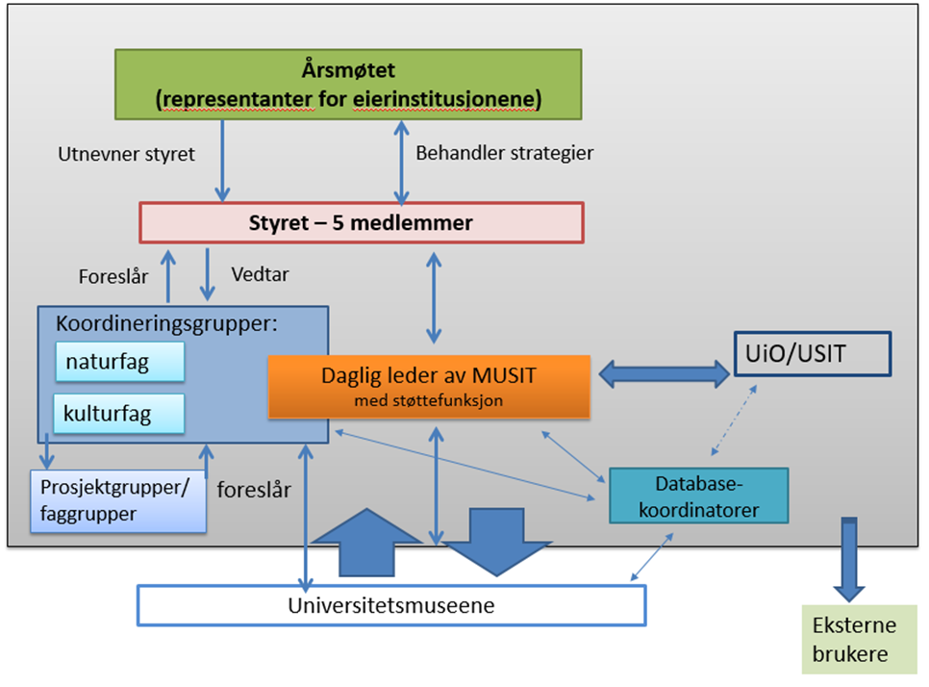
Forslag til styringsmodell for samarbeidet i 2021 under forprosjekt-alternativ 2
I forbindelse med omleggingen knyttet til MUSIT er det behov for å se på dagens styringsstruktur for samarbeidet.
Notes:
Dagens situasjon:
Årsmøtet er øverst organ
Styret rapporterer til årsmøtet
Koordineringsgrupper / databasekoorinatorer er universitetsmuseenes fagpersoner/ representanter inn mot MUSIT
Styret har historisk hatt ulik sammensetning. En periode bestod styret hovedsakelig av museumsdirektører, men dette fungerte ikke optimalt. Det er en rekke årsaker til dette, men vi mener prinsipielt at styret for denne typen virksomhet, bør ha en tung forankring i museumsvirksomheten. Vår forståelse er også at samarbeidet mellom museumsaktørene har endret slik det ligger til rette for dette.

Slide 9
Forslag til styringsmodell – forprosjekt alt 2
Styringsgruppe for forprosjektet reporteres til museumsdirektørene
Museumsdirektørene behandler og legge frem forprosjektets anbefalinger for eierne ved prosjektets slutt
UiB-UiO-UiT-UiS-NTNU
Museumsdirektørene
Styringsgruppe Natur
Forprosjekt: Anskaffelse natur
Referansegruppe

